Slide 1
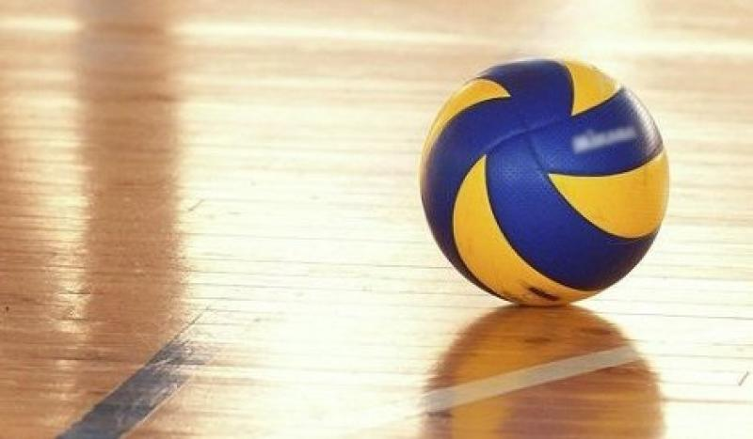
Мужская сборная ОрГМУ по
волейболу

Slide 2
Состав команды сезона 2014г. - 2015г.:
1. Волик С. – амплуа – диагональный (капитан)
2. Фирсов А. – амплуа – связующий
3. Байниязов Р. – амплуа – связующий
4. Зарипов Р. – амплуа – либеро
5. Ахмаджонов А. – амплуа – либеро
6. Золотов В. – амплуа – доигровщик
7. Галилов И. – амплуа – доигровщик
8. Агишев Р. – амплуа – центральный блокирующий
9. Краснослободцев А . – амплуа – центральный блокирующий
Главный тренер: Конева М.В.

Slide 3
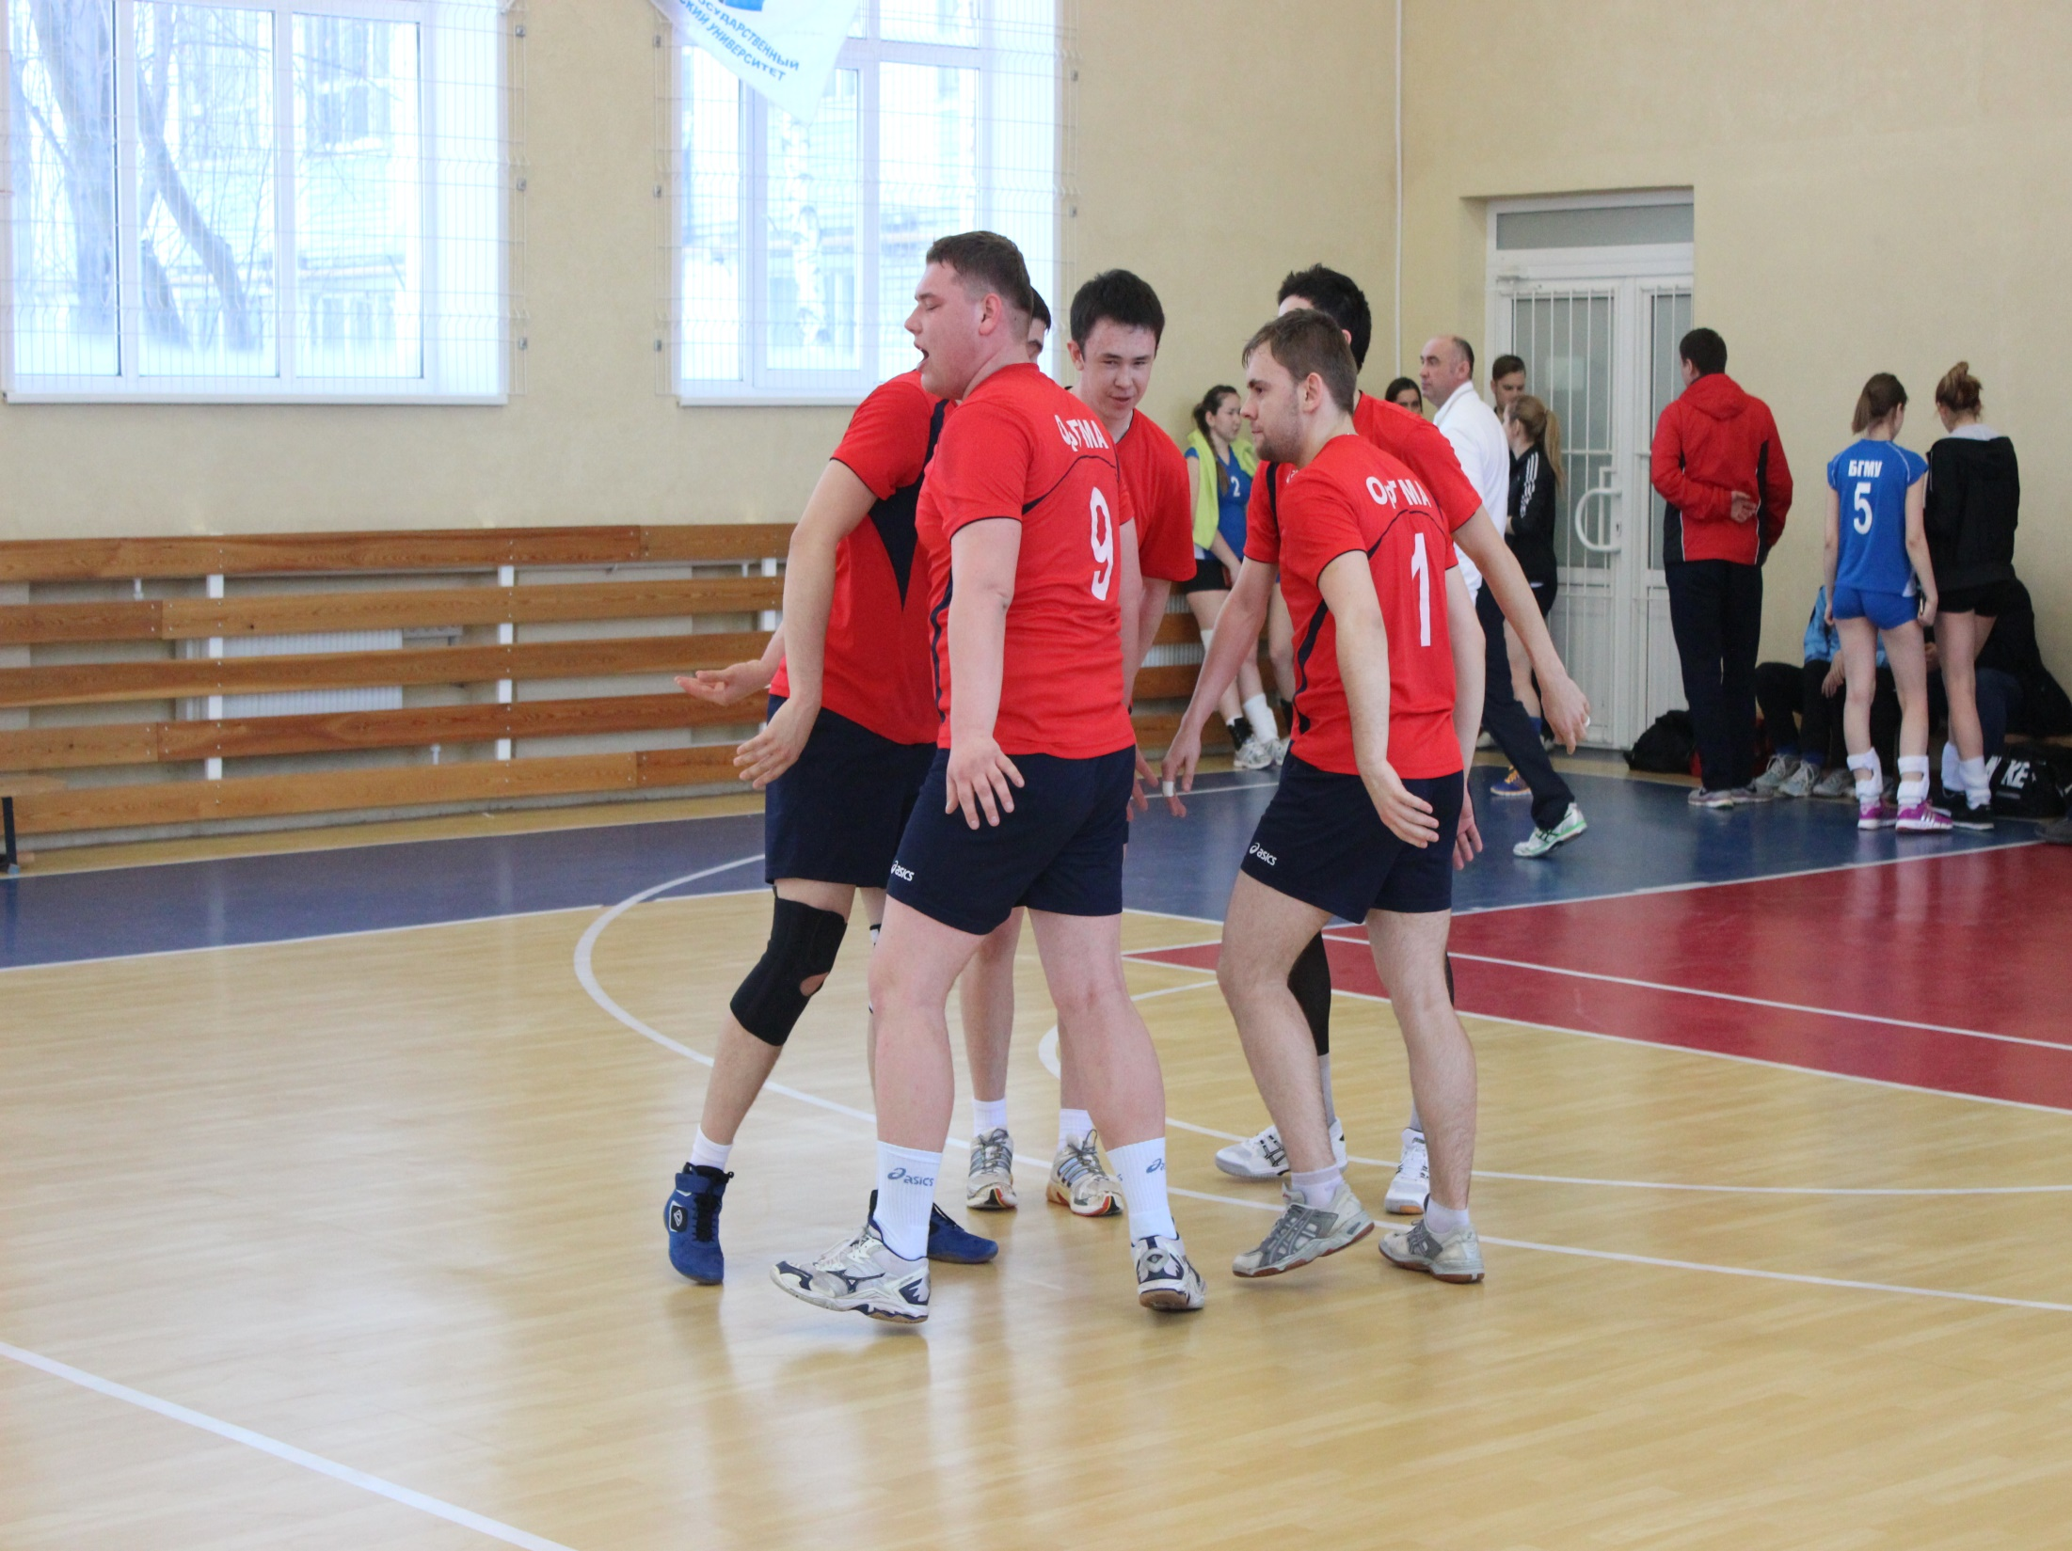
Команда основана в 2012 году .
Главным тренером до 2015 года являлась Осипова М.И.

Slide 4
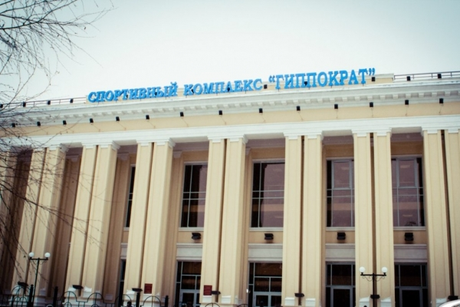
Тренировочный процесс осуществляется на базе спортивно-оздоровительного комплекса «Гиппократ»

Slide 5
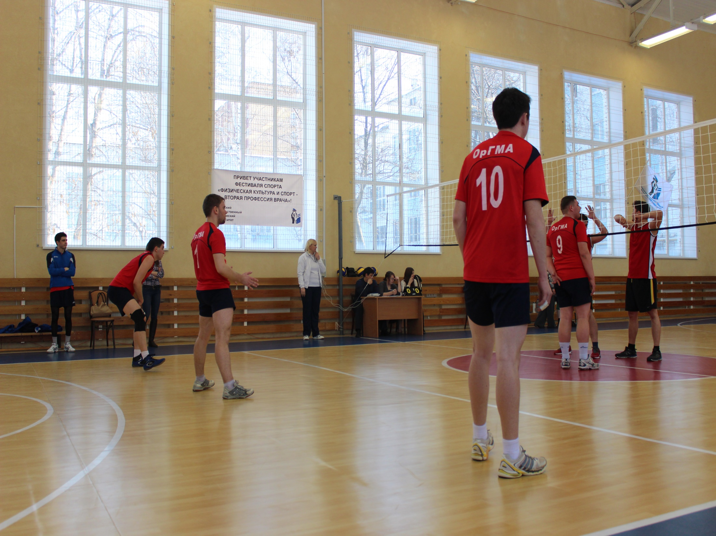
Ежегодно мужская сборная представляет Оренбургский государственный медицинский университет на соревнованиях различного уровня.

Slide 6
С 4 по 7 марта 2015 года в городе Самара под руководством Коневой М.В. юноши заняли 4 место в соревнованиях по студенческому волейболу в зачет второго этапа Фестиваля спорта студентов медицинских и фармацевтических вузов России Приволжского федерального округа «Физическая культура и спорт – вторая профессия врача».

Slide 7
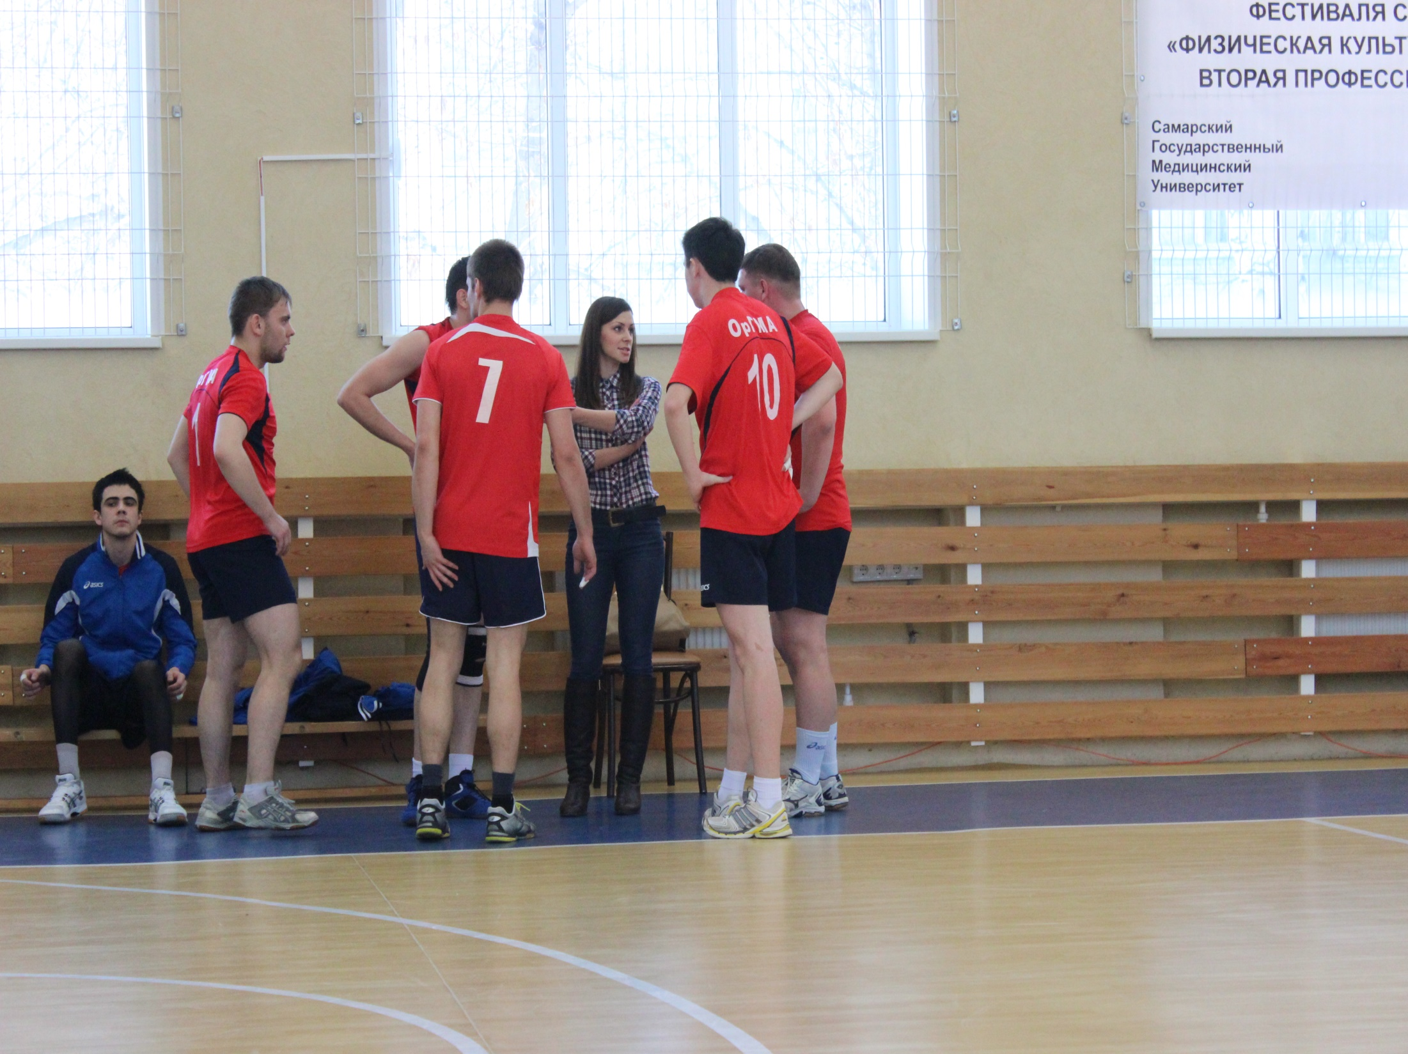
В следующем составе:
Волик С.В. 406,
Фирсов А.С. 406,
Золотов В.Н. 403,
Зарипов Р.И. 215,
Агишев Р.Н. 10 м.

Slide 8
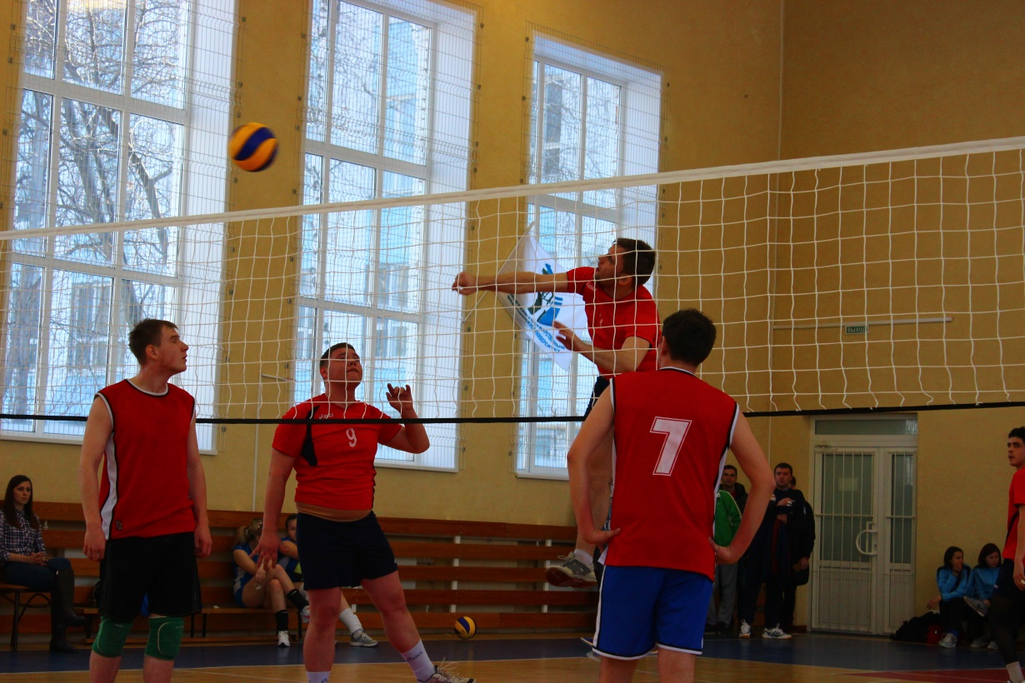
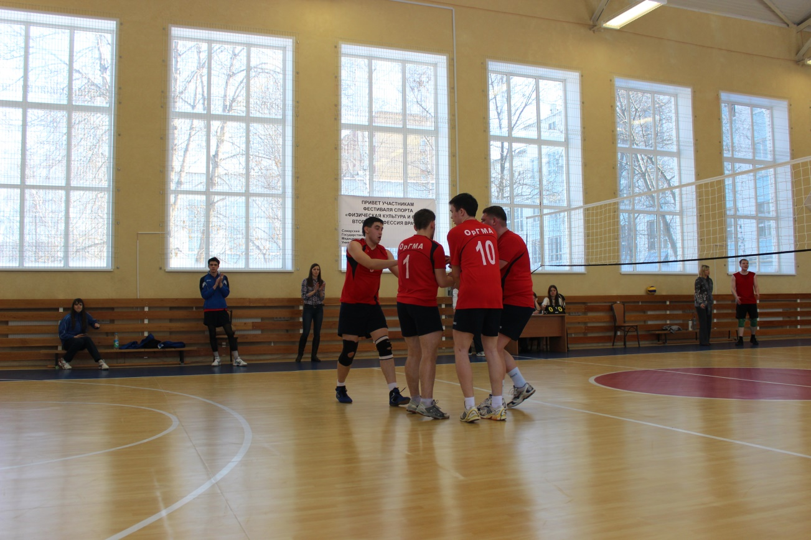

Slide 9
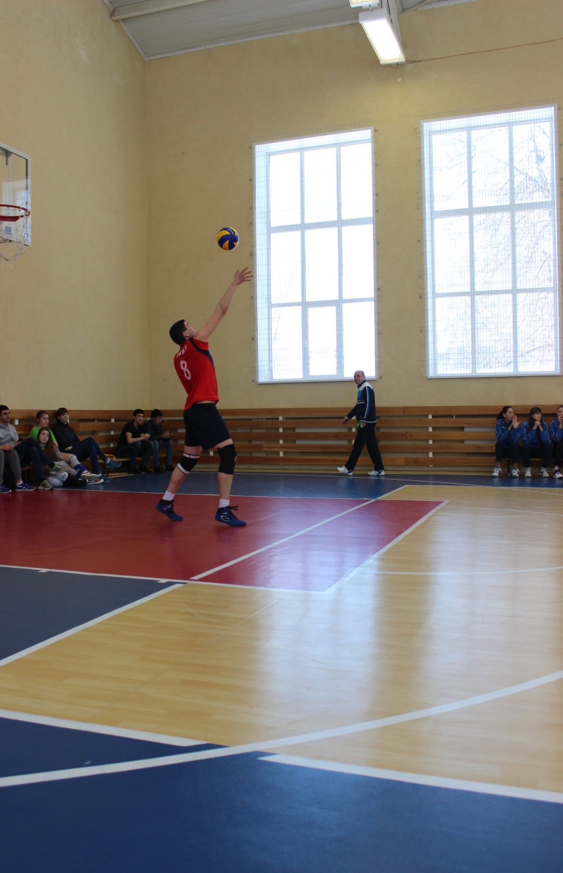
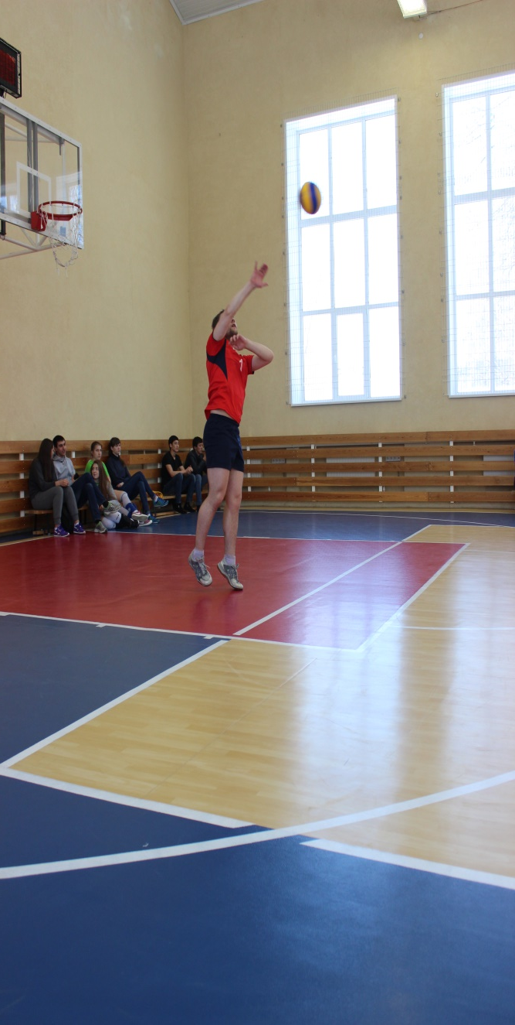

Slide 10
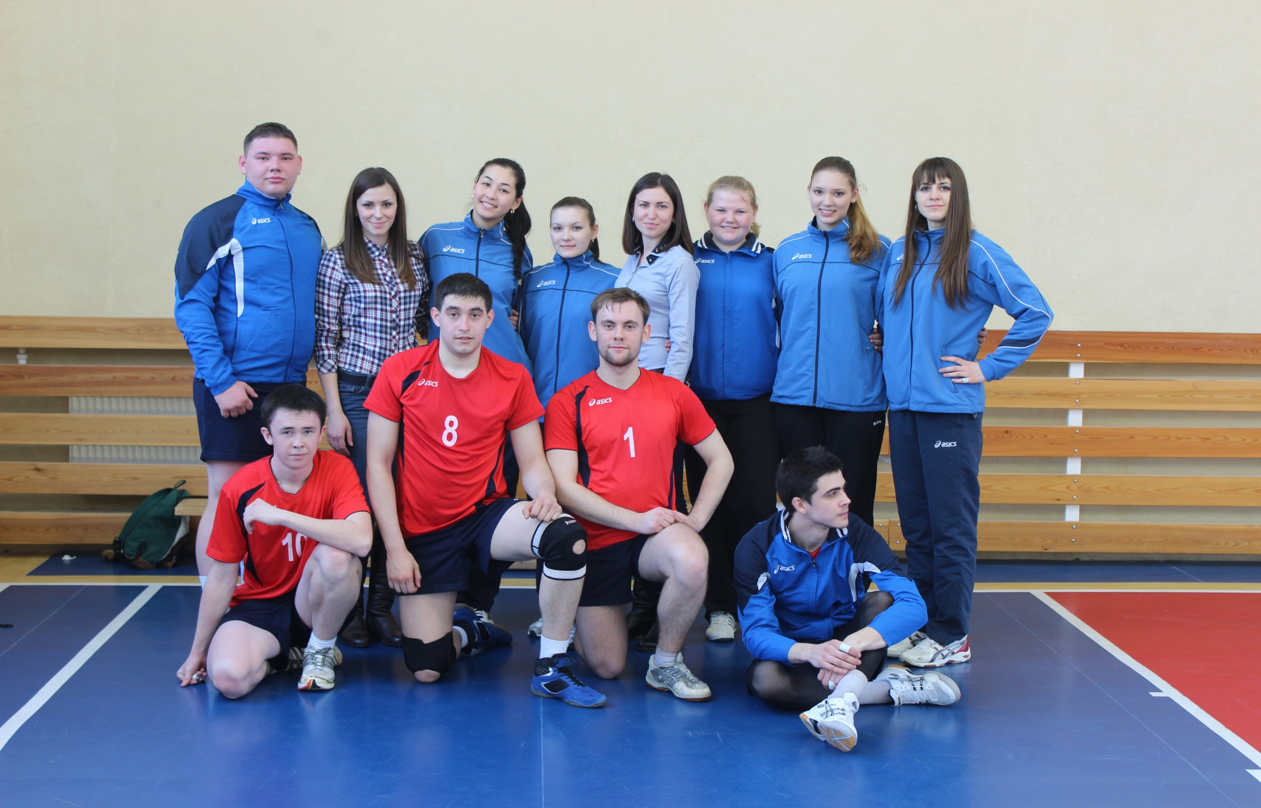
Настроены на победы в следующем сезоне!

Slide 11
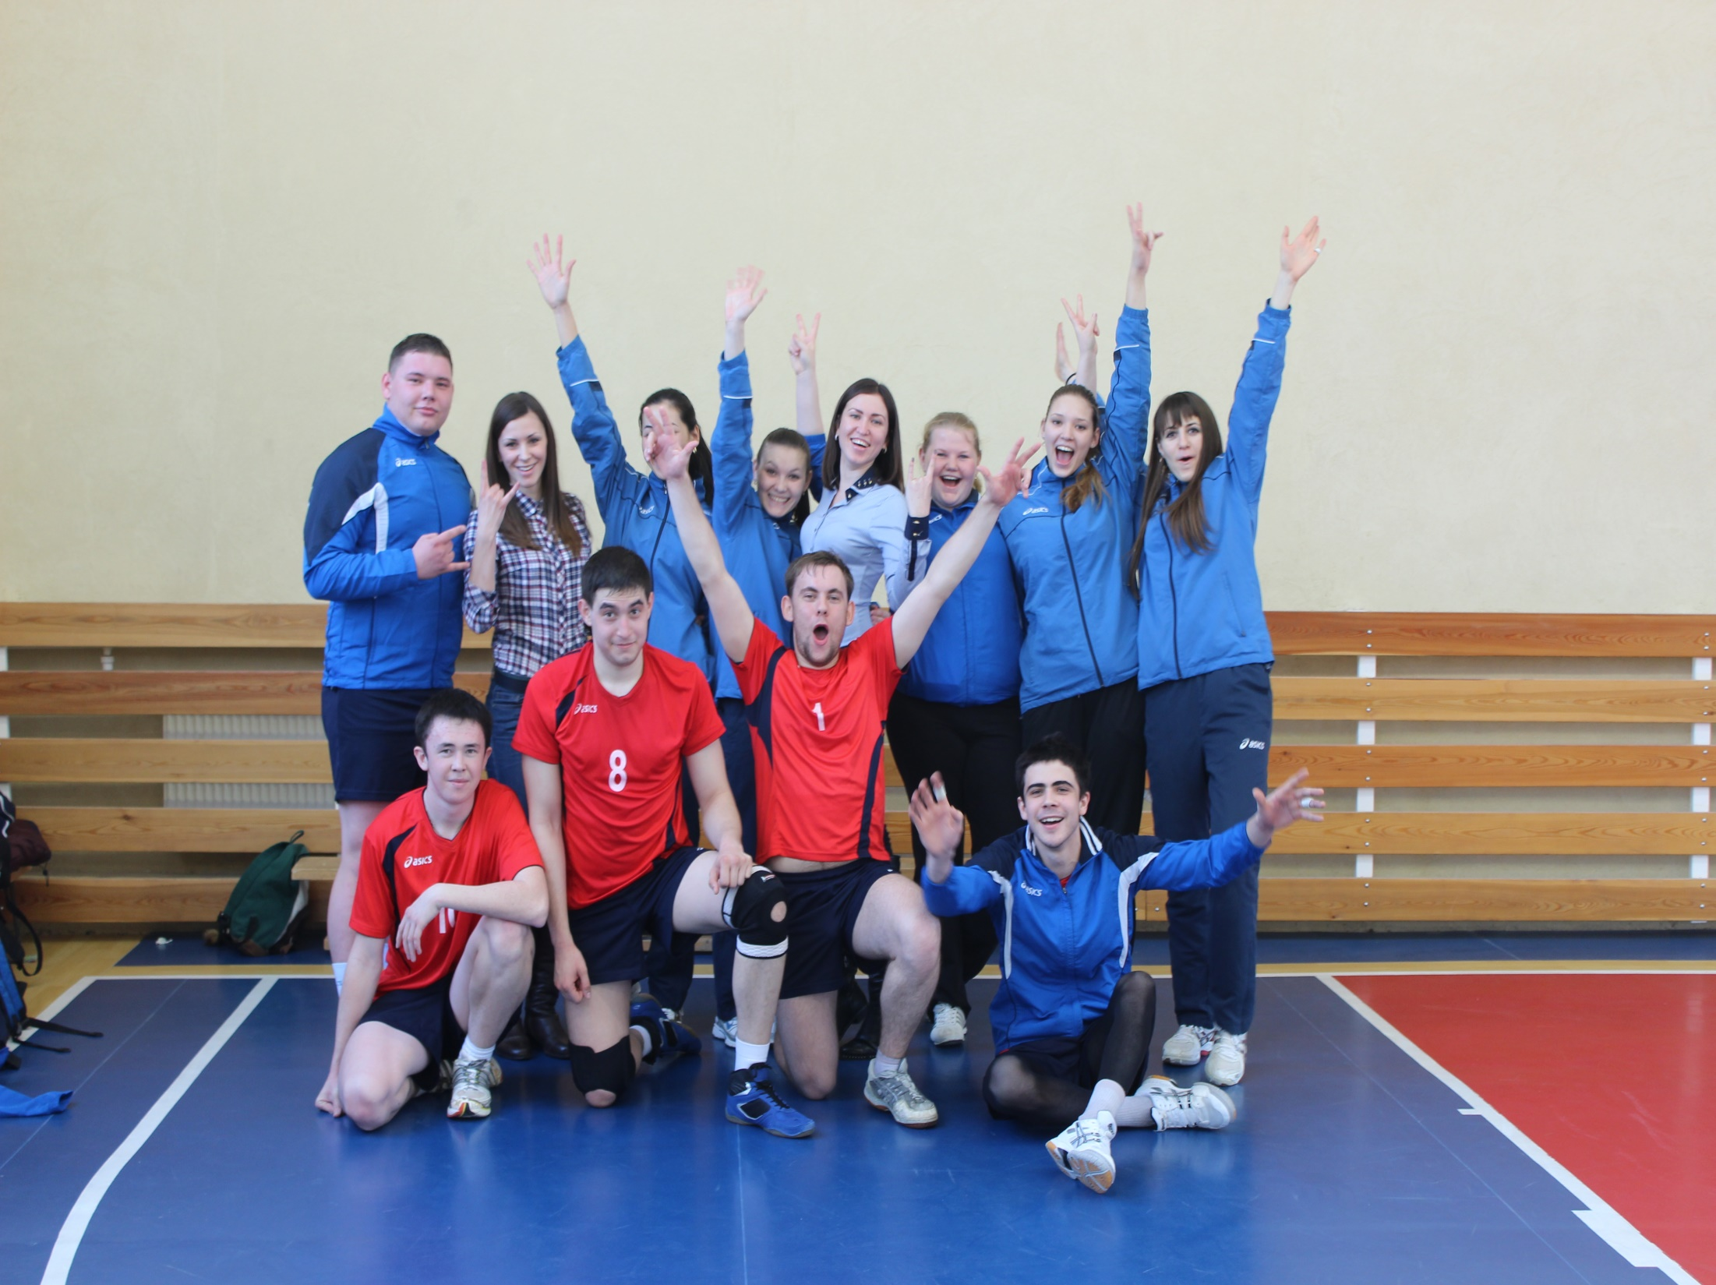
Спасибо за внимание!

